Slide 1
ИСПОЛЬЗОВАНИЕ АРХИВОВ ПРАВОСЛАВНЫХ ХРАМОВ В КРАЕВЕДЧЕСКОЙ РАБОТЕ С УЧАЩИМИСЯ
Брестская область Пинский район
ГУО «Плещицкая СШ»

Slide 2
Церковь Рождества Богородицы в д.Велятичи

Slide 3
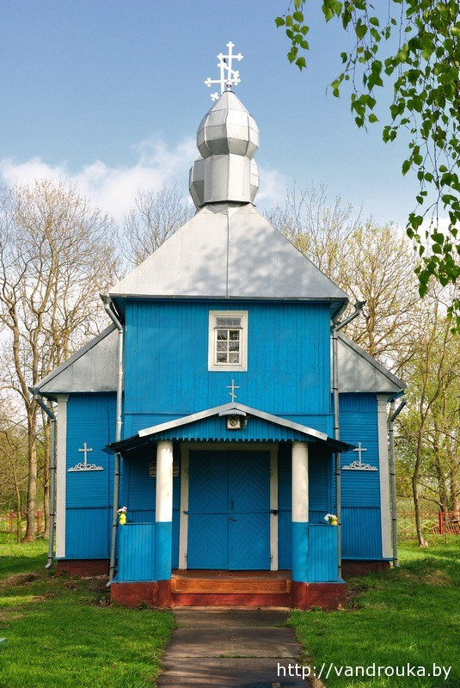
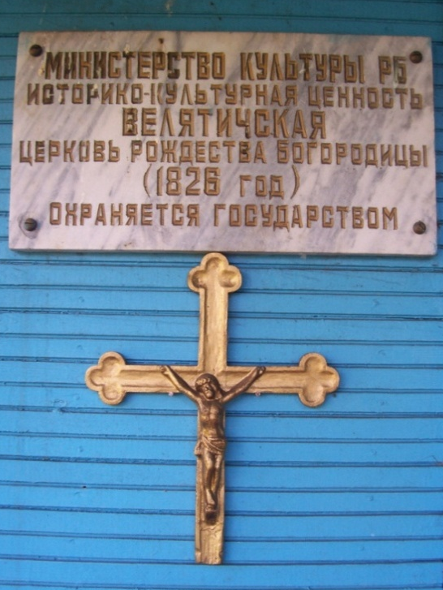

Slide 4
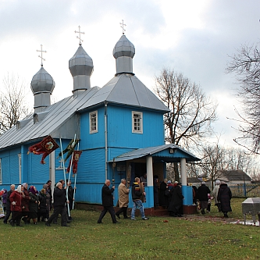
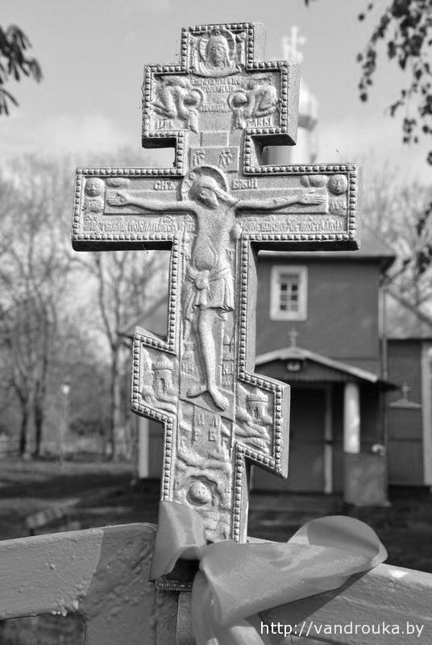

Slide 5
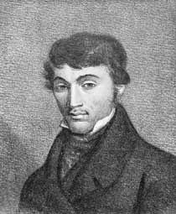
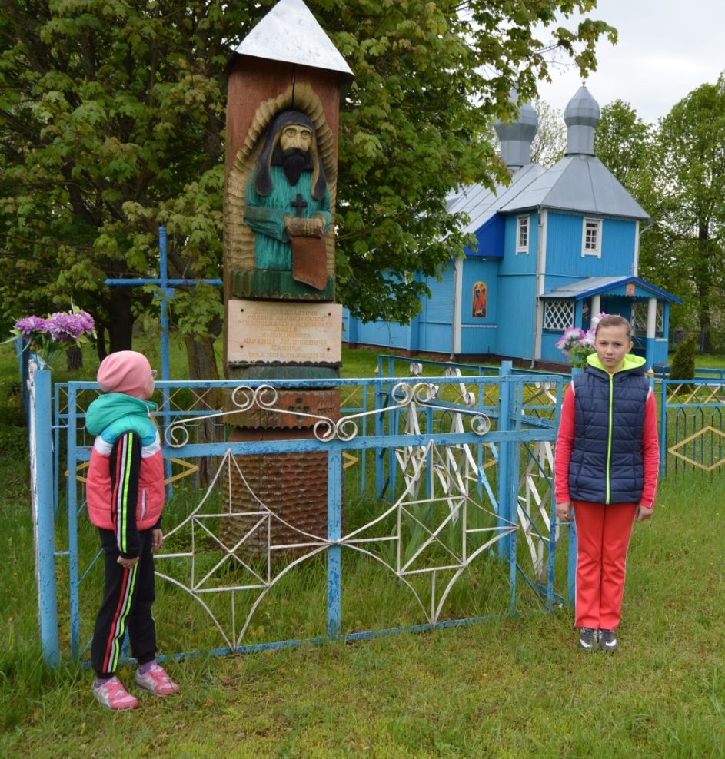
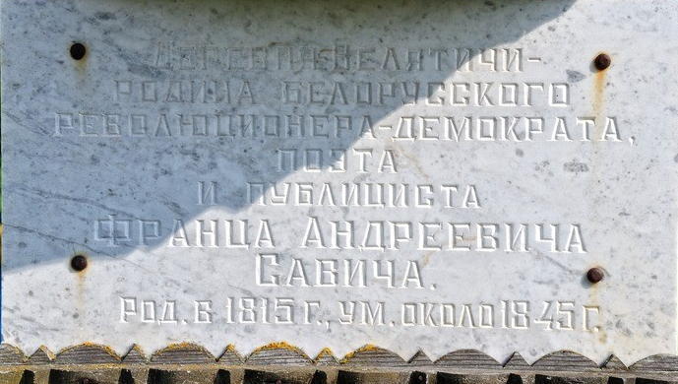

Slide 6
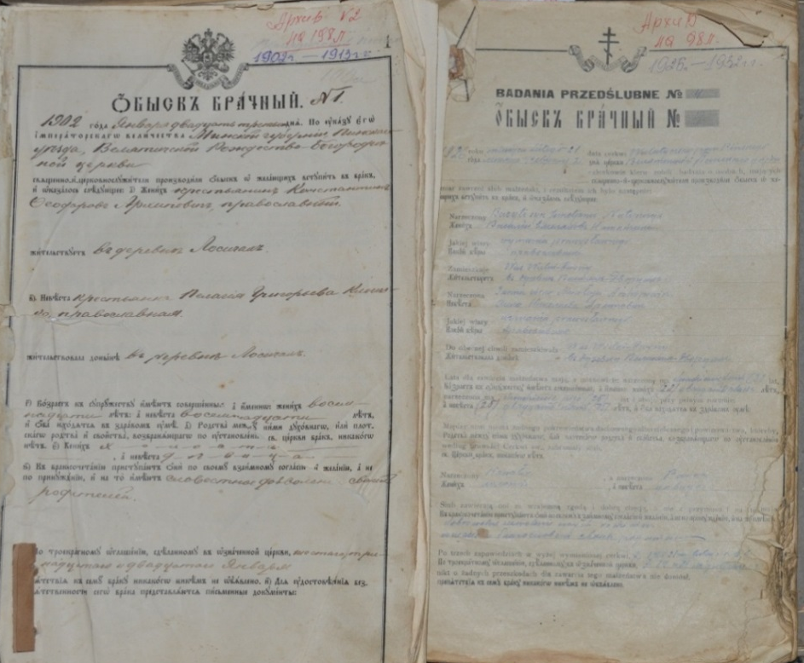
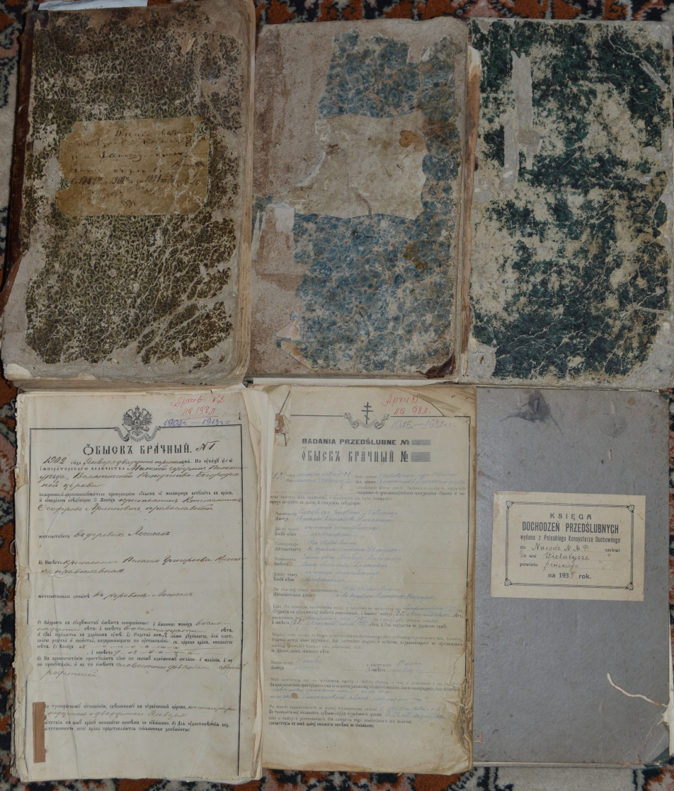
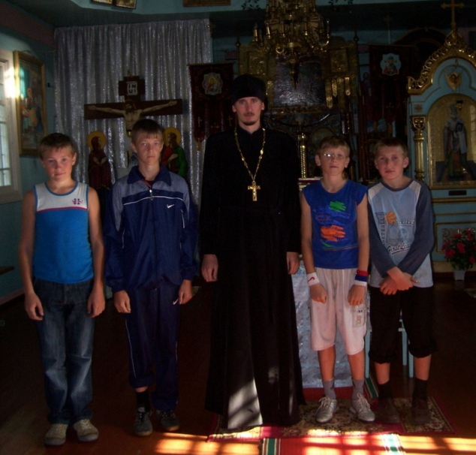

Slide 7
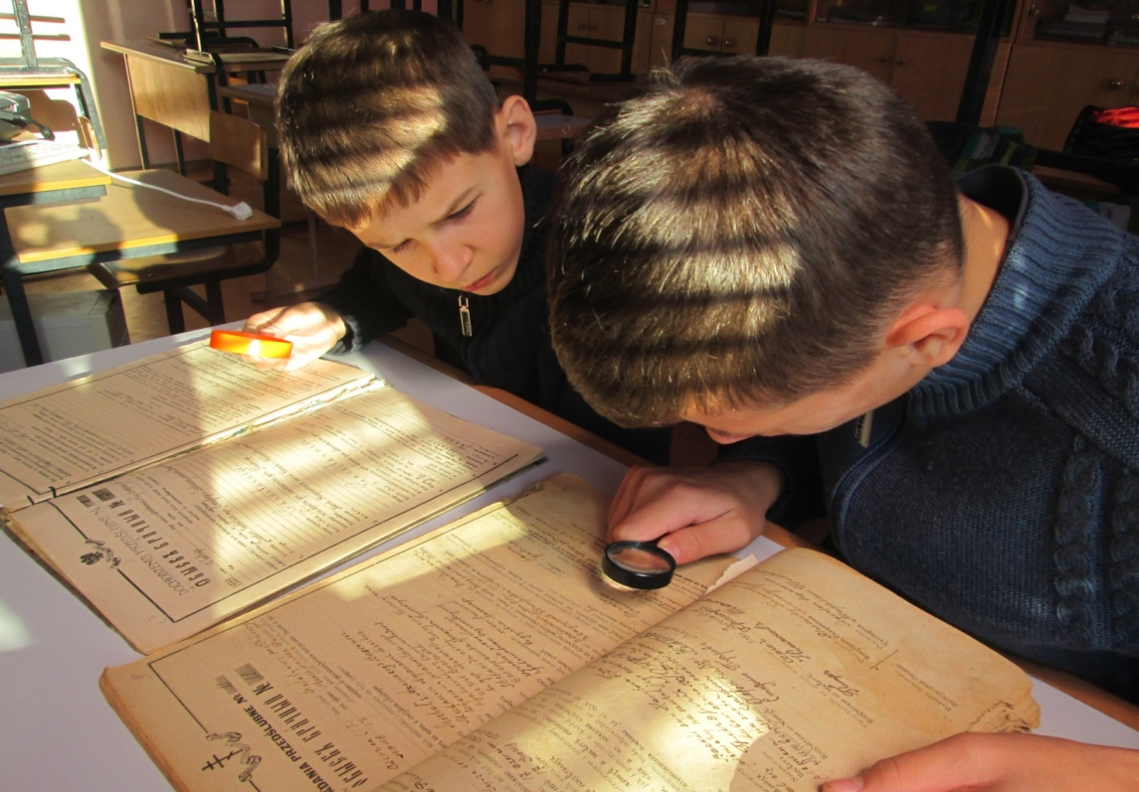

Slide 8
Документы церкви Рождества Богородицы
книги брачных обысков;
приходно-расходные книги;
книги учёта входящих и
исходящих бумаг;
исповедальные ведомости;
метрики.

Slide 9
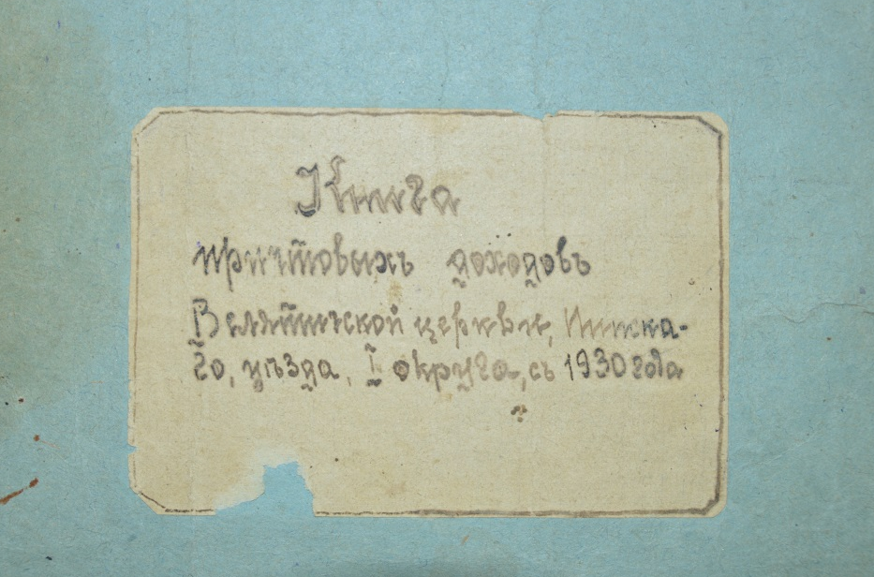
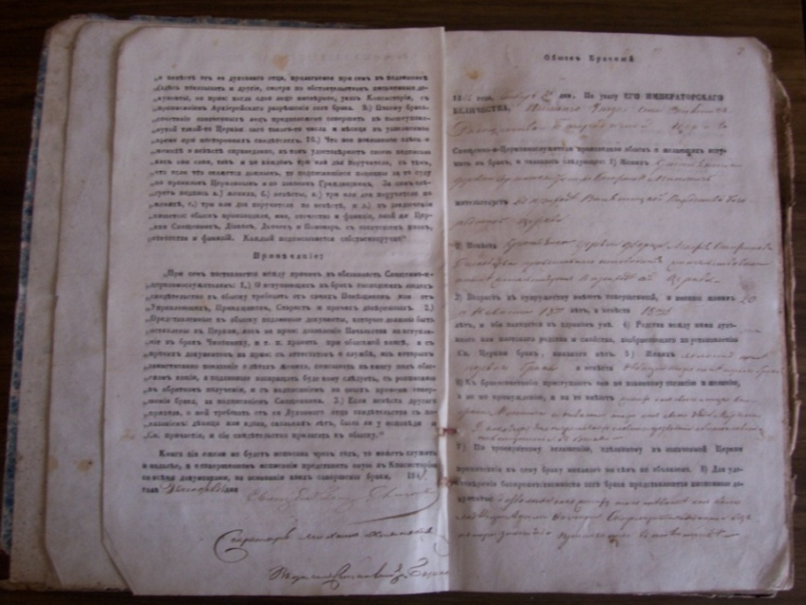
1842 – 1953 гг.

Slide 10
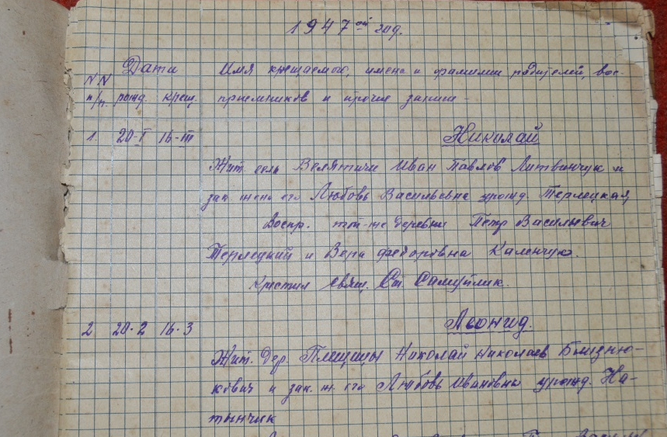
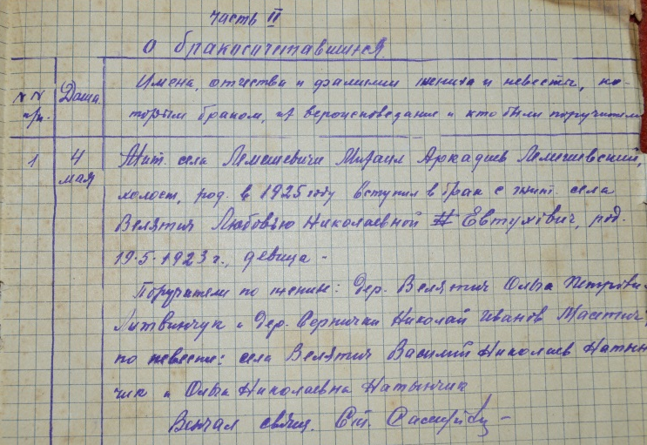
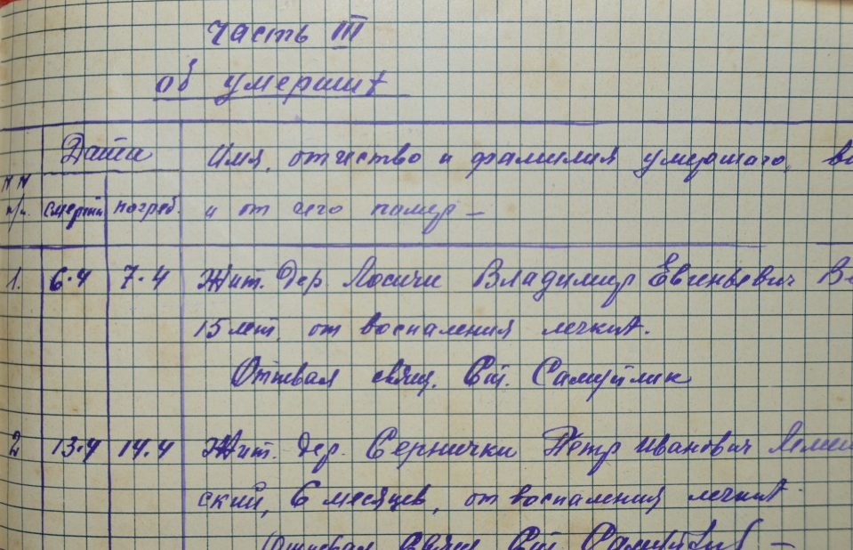
Метрические книги

Slide 11
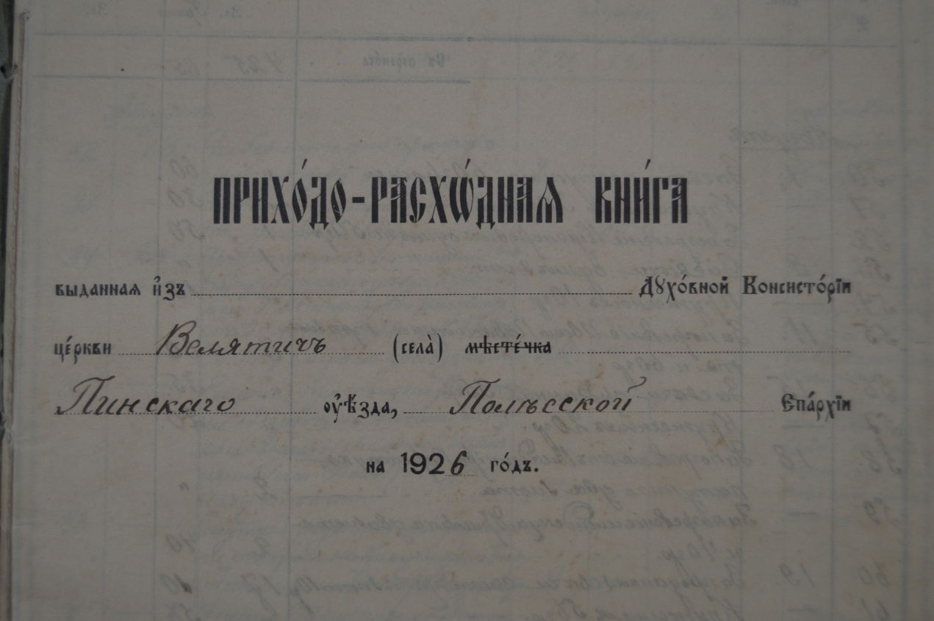
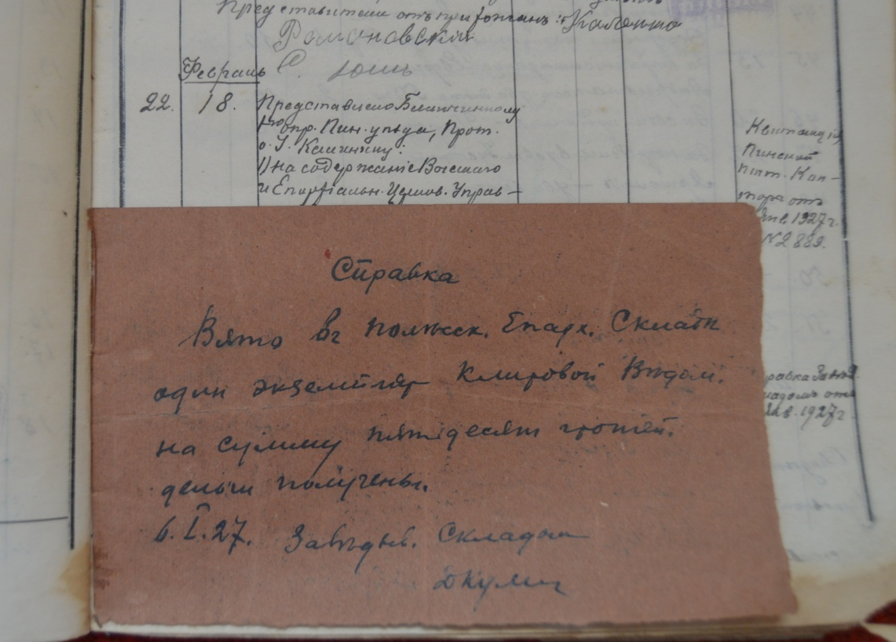
Приходно-расходные книги

Slide 12
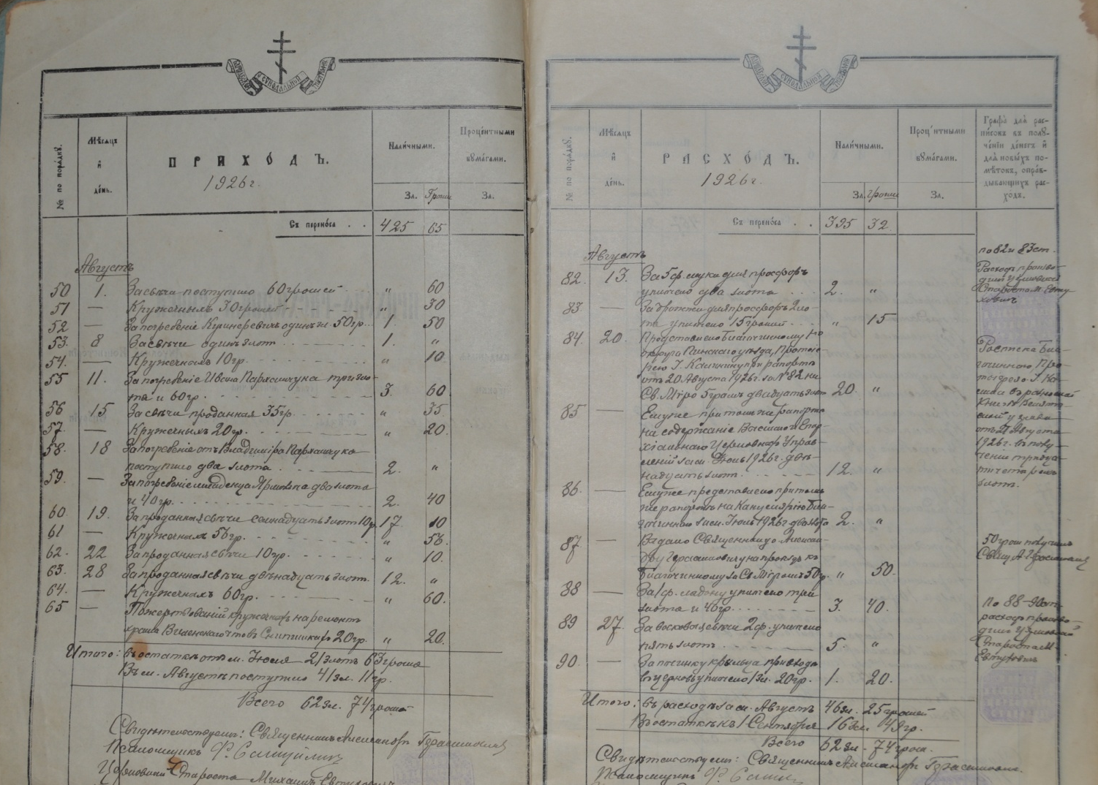
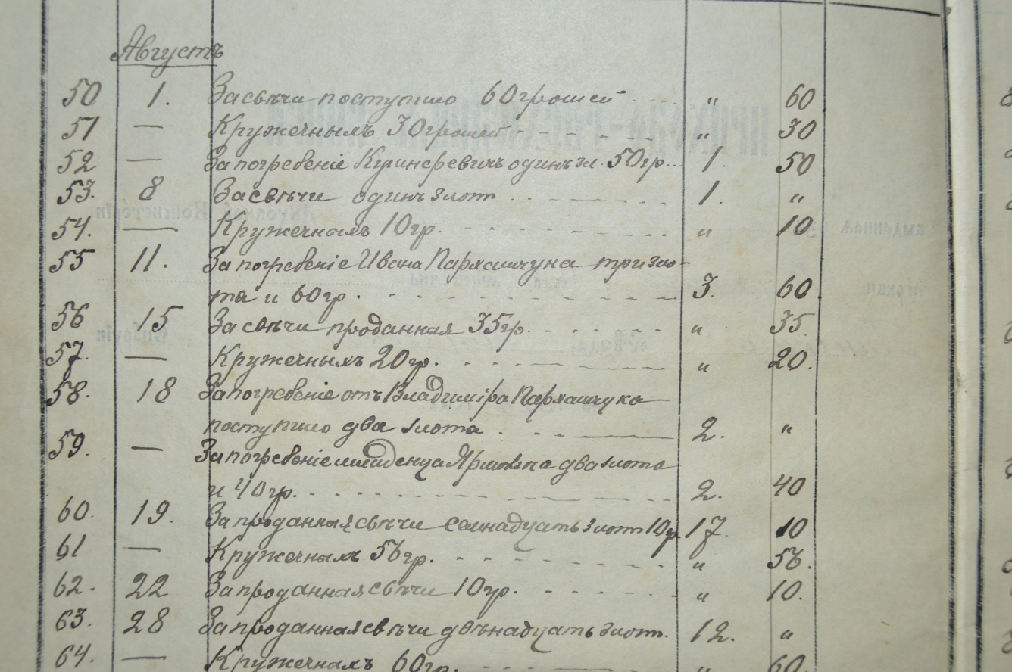

Slide 13
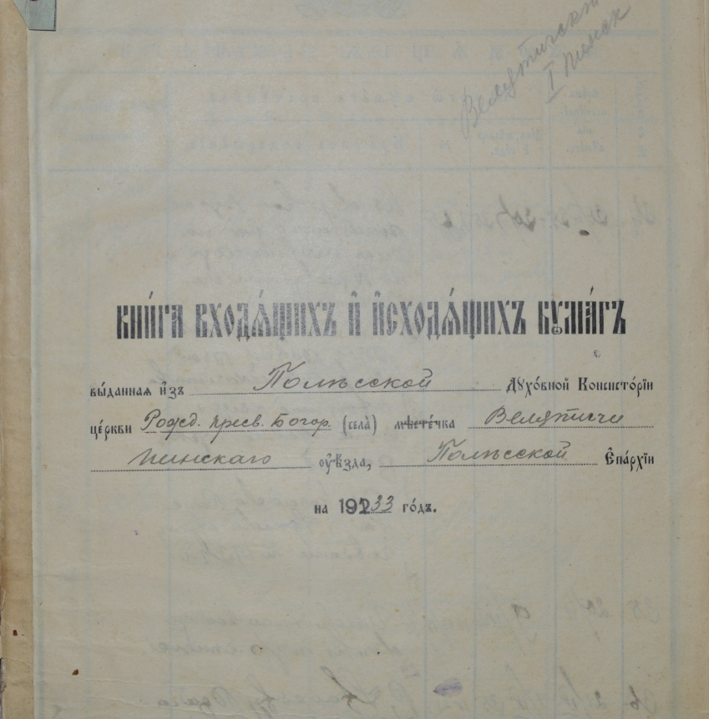
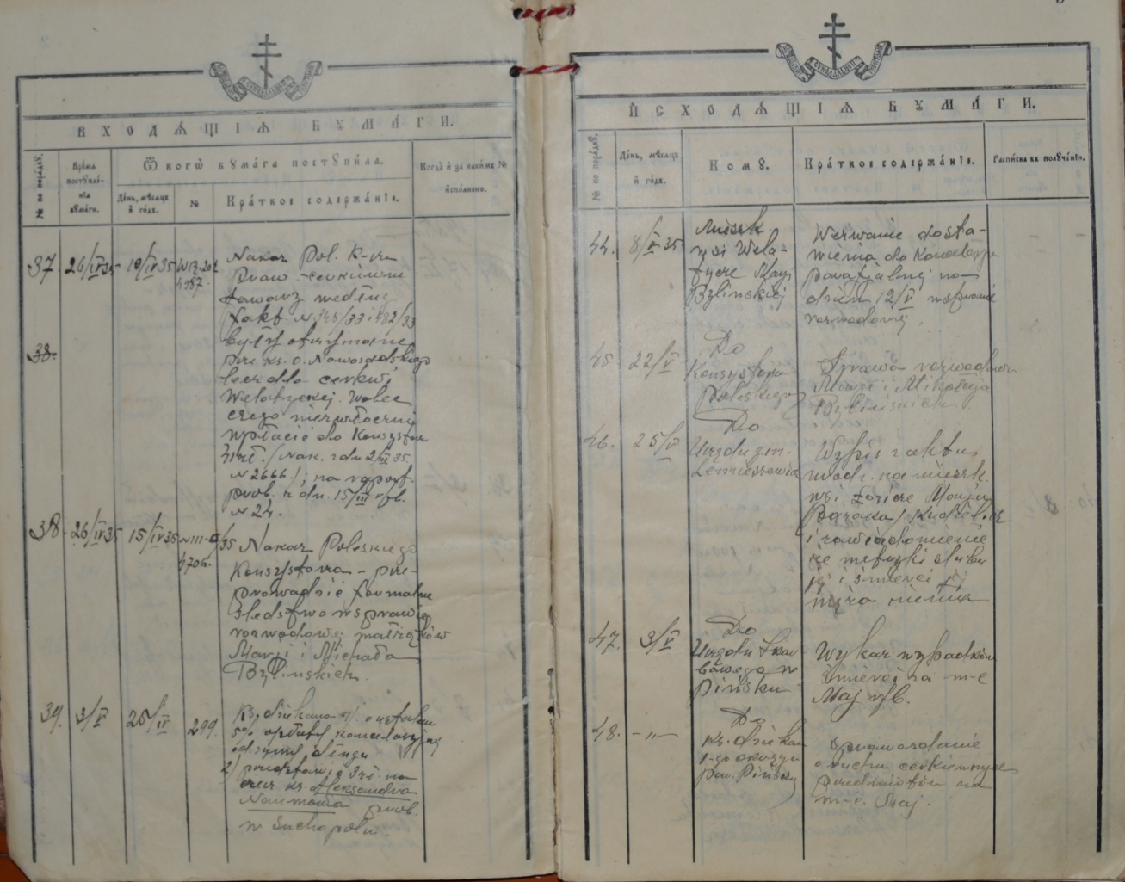
Книги регистрации
исходящих и входящих бумаг

Slide 14
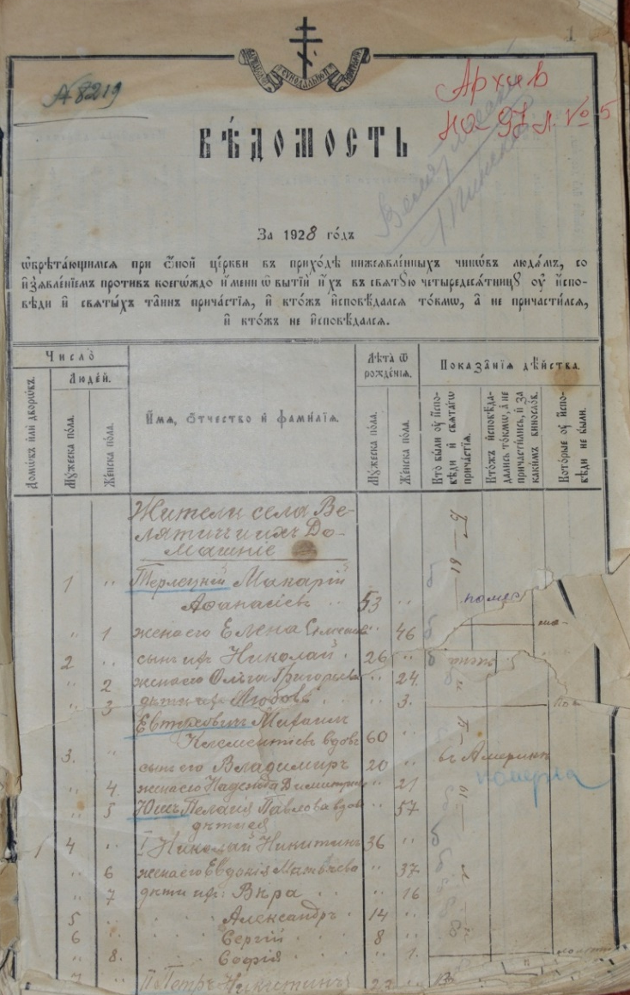
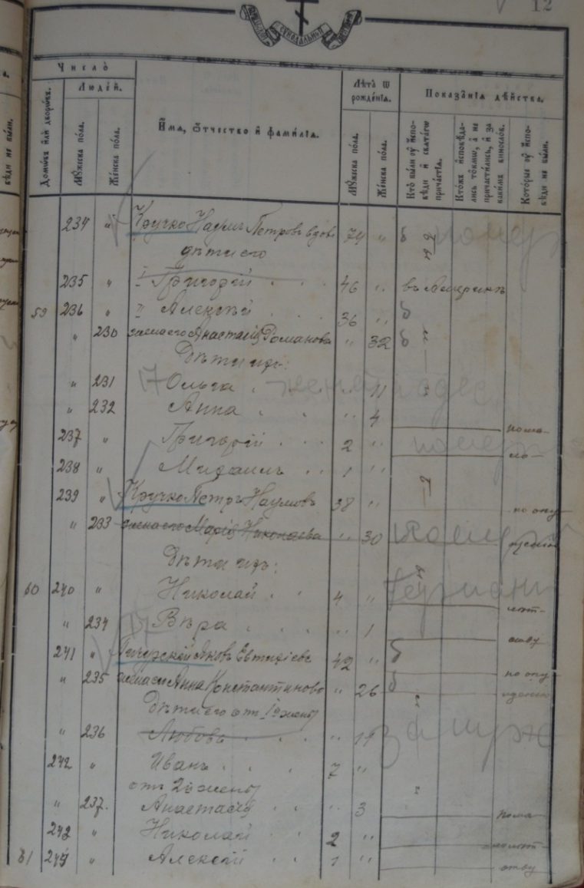
Исповедальные ведомости
(1928 – 1942 гг.)

Slide 15
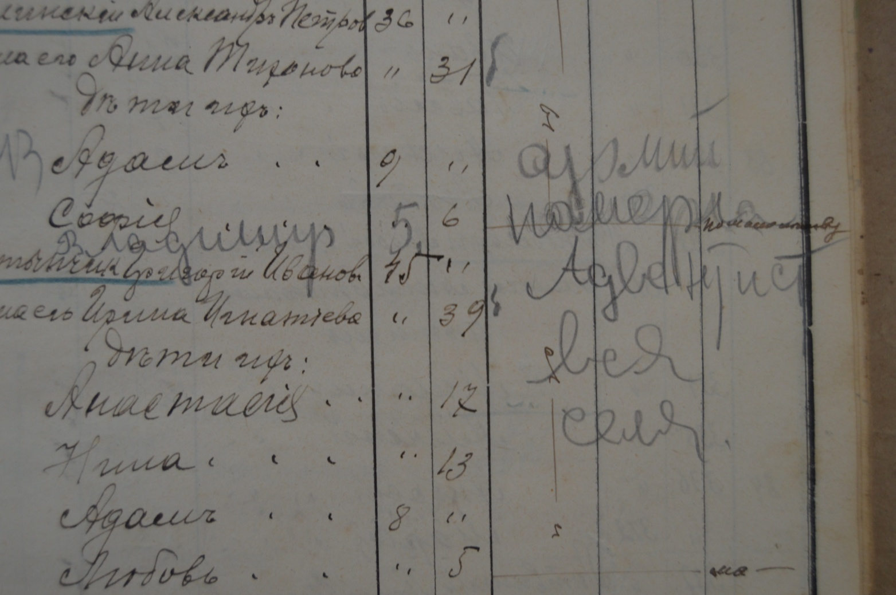
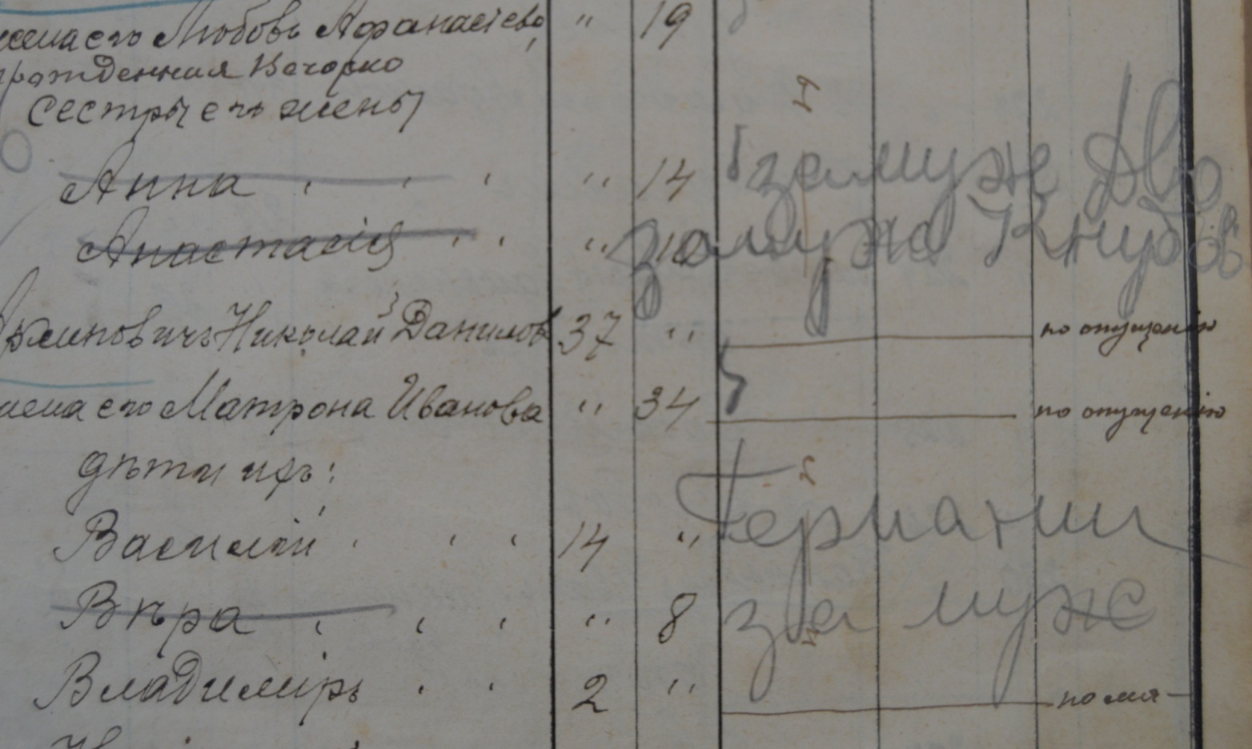

Slide 16
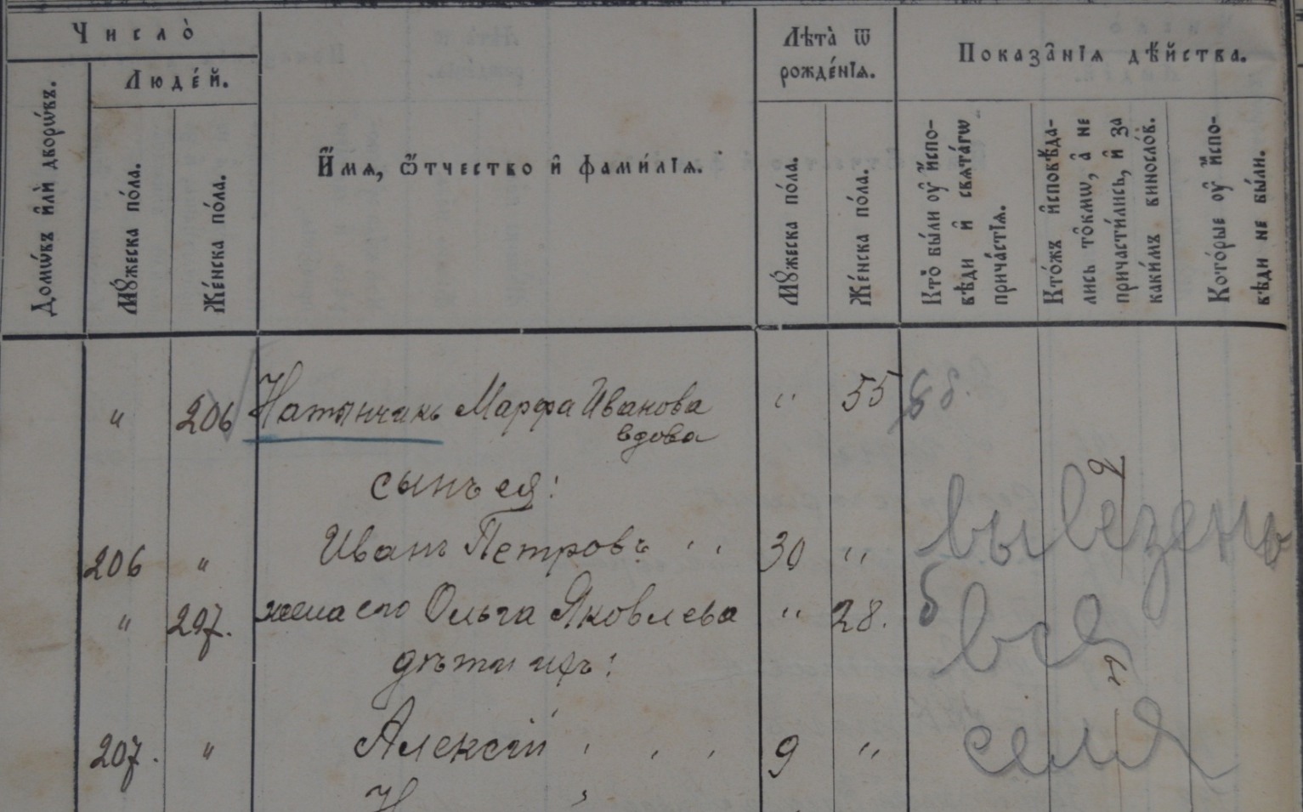

Slide 17
Книги брачных обысков
6 книг
информация
о 2 252 жителях
окрестных деревень за 100-летний период

Slide 18
Годы записей
с 8 января 1842 г. по 16 ноября 1941 г.
1 книга:
1842-1862 гг. – включает 187 брачных обысков; 2 книга:
1863-1881 гг. – 200 обысков; 3 книга:
1882-1901 гг. – 392 обыска; (в этой же книге содержится 34 обыска с 1921 по 1923 гг.); 4 книга:
1902-1913 гг. – 188 обысков; 5 книга:
1926-1932 гг. – 98 обысков; 6 книга:
1939-1941 гг. – 50 обысков.

Slide 19
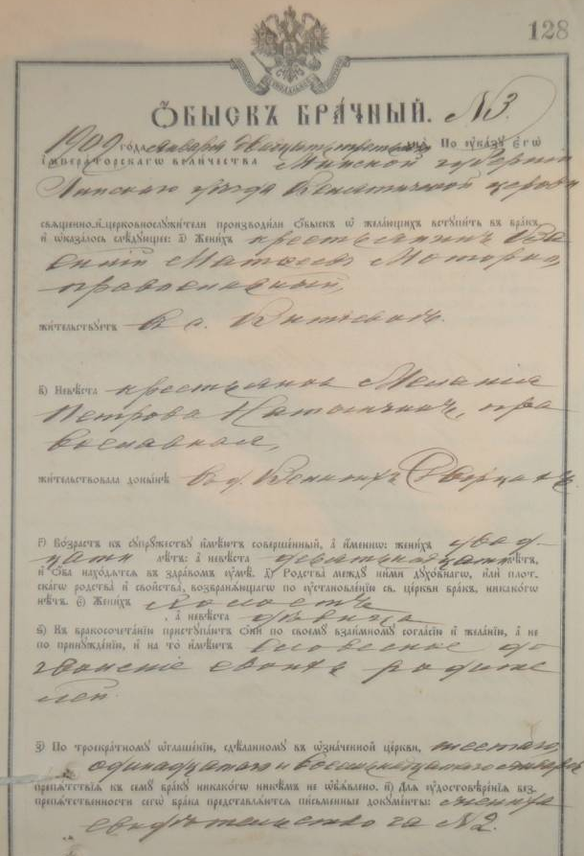
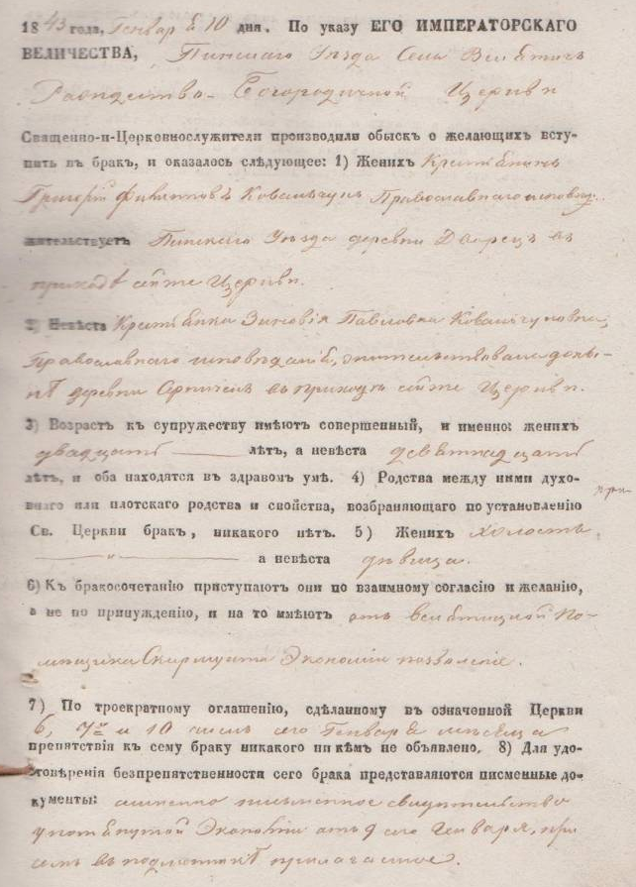
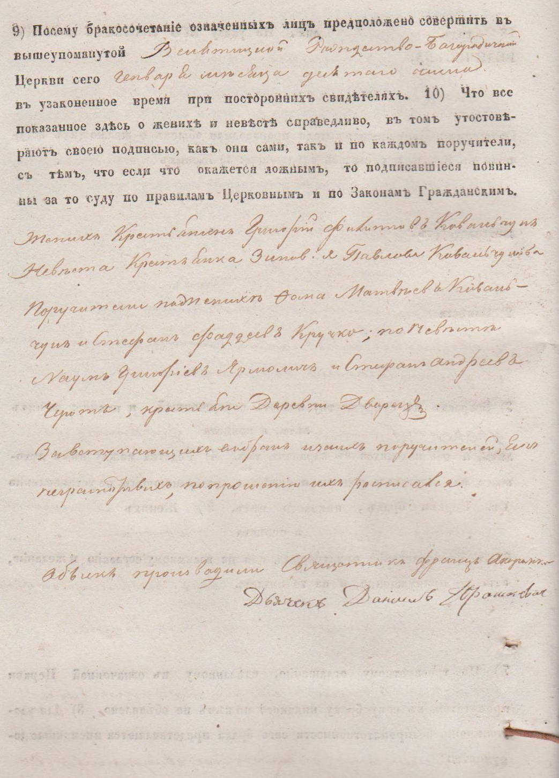
Брачный обыск – документ, заполнявшийся служителями церкви перед венчанием.
Был введён в России в 1765 г.

Slide 20
Сведения о венчавшихся
дата венчания;
фамилия, имя, отчество;
принадлежность к сословию;
место жительства;
вероисповедание;
церковный приход
жениха и невесты;
возраст;
семейное положение;
с чьего разрешения и благословения венчается;
иногда - место службы;
грамотный или нет.

Slide 21
Алгоритм поиска книг брачных обысков
1) Название населённого пункта, в котором жил интересующий человек
2) К приходу какой церкви относилось место проживания
а) по информации местных органов самоуправления
б) по информации сайта местной православной Епархии
3) Контактная информация о настоятеле храма
а) книги брачных обысков сохранились
б) книг брачных обысков в данном храме нет
Поиск книг в архивах по сайтам:
http://archives.gov.by/index.php?id=558258
pdf.kamunikat.org/10265-1.pd.
Работа с книгами в церкви
Работа с книгами в архивах

Slide 22
Алгоритм поиска нужных сведений
в книгах брачных обысков
1
Определите, в каком примерно году мог венчаться ваш предок (по году рождения первого ребёнка)
2
Найдите в книге брачных обысков этот год и начните поиск от последней записи к предыдущей
3
Найдя нужный обыск, отсканируйте или дословно перепишите все содержащиеся сведения
4
По имеющейся информации установите данные о родителях венчавшихся
5
Продолжайте поиск по двум линиям (предки жениха и предки невесты)

Slide 23
Численность венчаний по месяцам
Анализ материалов об истории окрестных деревень и их жителях

Slide 24
Сословная принадлежность местных жителей в 1842-1863 гг.

Slide 25
Из всех венчавшихся 18% вдовцы и вдовы.
Средний возраст повторно венчавшихся
вдов - 35 лет, вдовцов – 32 г.
Вдовы до 30 лет – 15%
Вдовцы до 30 лет – 22%
Минимальный возраст вступления
в повторный брак - 24 г.

Slide 26
Имена наших предков
Имена наших предков
Встречается 52 женских и 74 мужских имён
Самые распространённые женские имена
Агафья, Анна, Прасковья, Евдокия.
Самые редкие
– Настя, Орина, Констанция, Устыния, Матрона, Марцелия, Лекира, Аквилина, Евгения, Павлина, Фёкла, Ярина, Гликерия, Христина, Гаппа, Филиппа.
Самое распространённое мужское имя - Иван.
Чаще других встречаются имена
Григорий, Василий, Андрей, Павел, Стефан, Филипп, Мартын, Фома, Каленик.
Самые редкие
– Александр, Дмитрий, Анисим, Никифор, Феофил, Емельян, Людовик, Лаврим, Кондратий, Онуфрий, Елисей, Авласий, Макарий, Леонтий, Харитон, Афанасий, Стирин.

Slide 27
Фамилии жителей д.Плещицы
Другие фамилии
Басевич
Кушнеревич
Германович
Ивашевич
Близнюкович
Другие фамилии: Гаврилович, Соченко, Титко, Рогащук, Базака, Мисюра, Уласовец, Мовсиянчик.

Slide 28
Уровень владения нашими предками грамотой

Slide 29
Сведения об истории деревень прихода велятичской церкви
Горново
деревни, относив-шиеся к приходу велятичской церкви;
- деревни, жители которых были прихожанами других православных храмов, но наиболее часто венчались в Велятичах;
Красный Берег
Велятичи
- деревни, относивши-еся к приходу Фёдоров-ского Собора и перешедшие к велятичскому приходу в конце 19 – начале 20-го в.

Slide 30
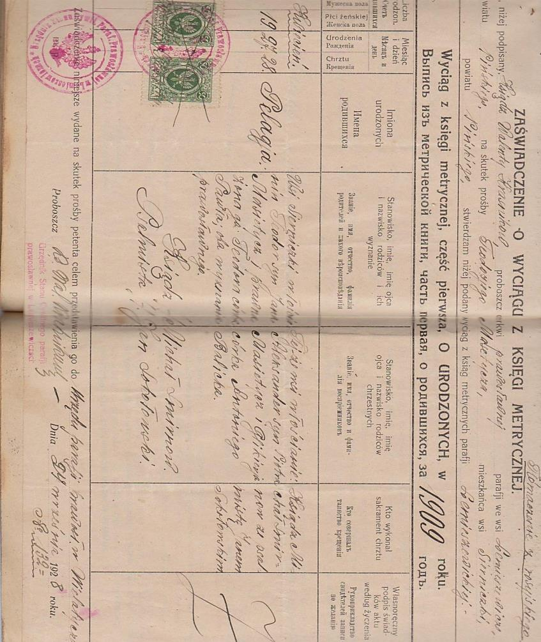
Документы из книг брачных обысков

Slide 32
Метрические книги Велятичской церкви
в Национальном историческом архиве Беларуси в г. Минске
Приход / Церковь | Годы
Велятичский / Рождество-Богородицкая | 1828
 | 1840 - 1842, 1844 - 1847, 1849 - 1855, 1857 - 1859
 | 1842 – 1866
 | 1860 – 1897,1902 – 1914
 | 1870 - 1884, 1892 - 1896, 1899 - 1901, 1904 - 1907, 1915
 | 1921 - 1925

Slide 33
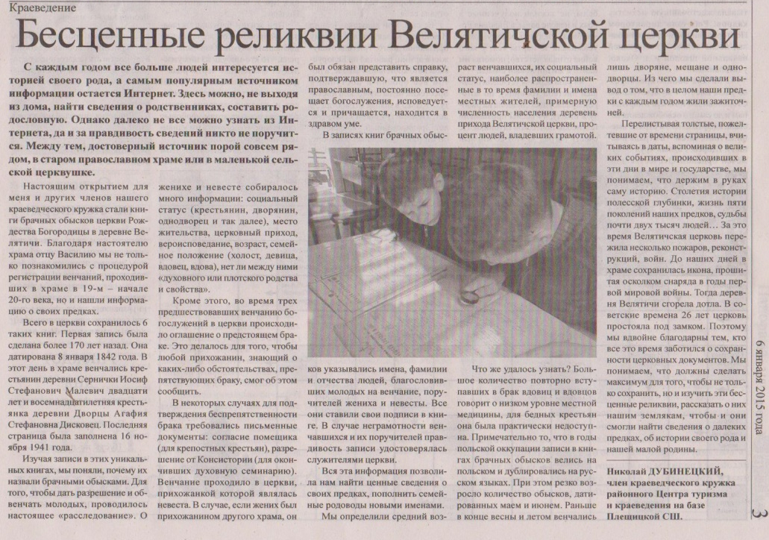
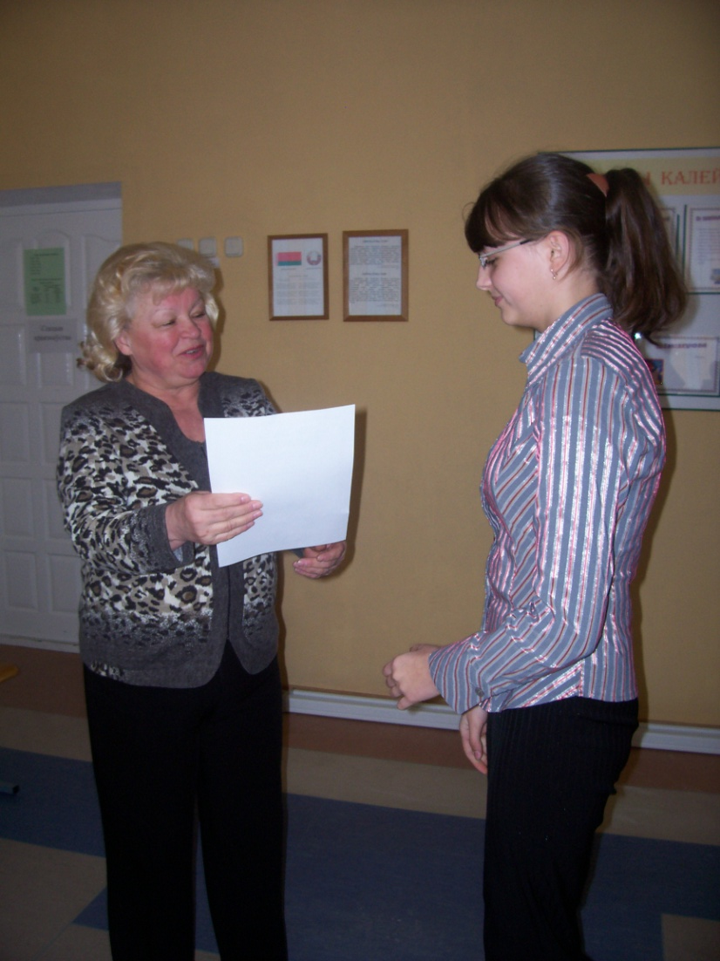
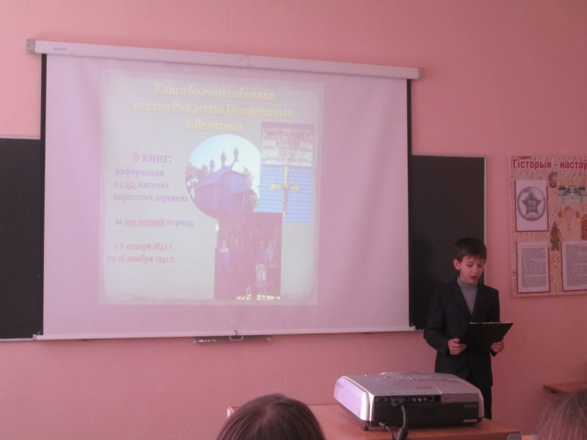

Slide 34
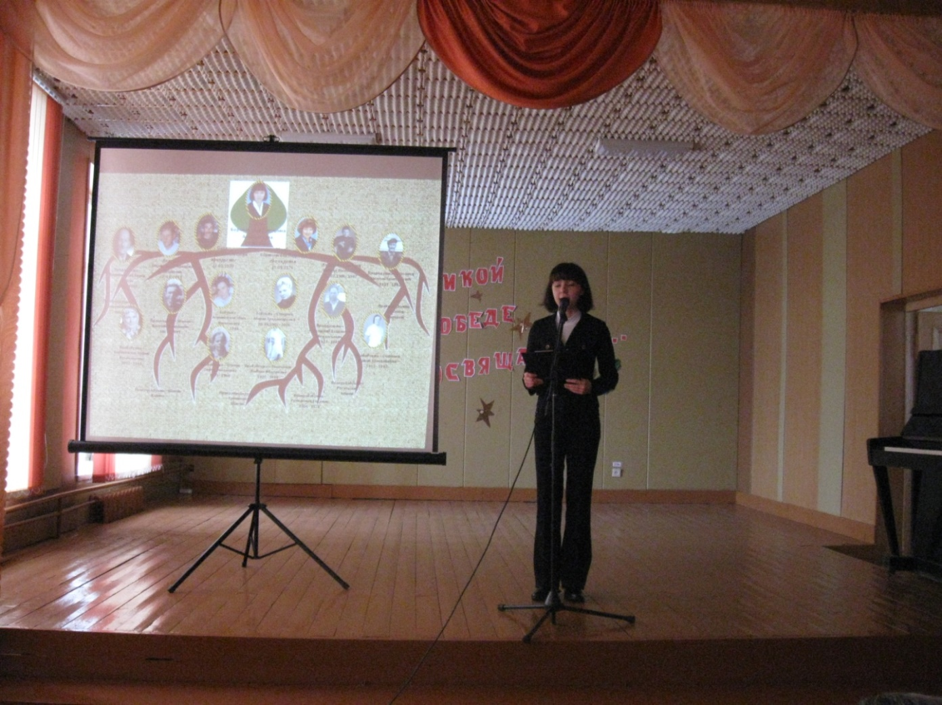

Slide 35
